Slide 1

Educacenso - Módulo de Confirmação de Matrícula

Slide 2
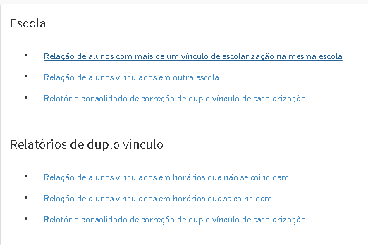

Educacenso - Módulo de Confirmação de Matrícula
O módulo de confirmação de matrícula é a funcionalidade para a validação dos alunos com mais de um vínculo de matrícula de escolarização
É de responsabilidade das escolas confirmar ou desconsiderar as matrículas com duplicidade de vínculo de escolarização

Slide 3

Educacenso - Módulo de Confirmação de Matrícula
Confirmação | O usuário estará confirmando que o aluno estava matriculado na escola na data base do censo
Desconsiderar | O usuário estará afirmando que o aluno não estava matriculado na data base do censo
Ao clicar em ou o sistema abrirá os termos para confirmação e conclusão do módulo

Slide 4
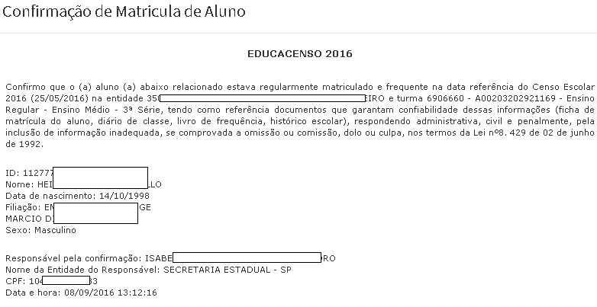

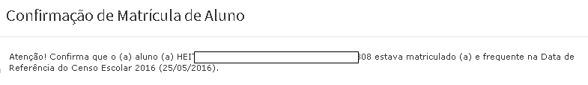

Educacenso - Módulo de Confirmação de Matrícula

Slide 5
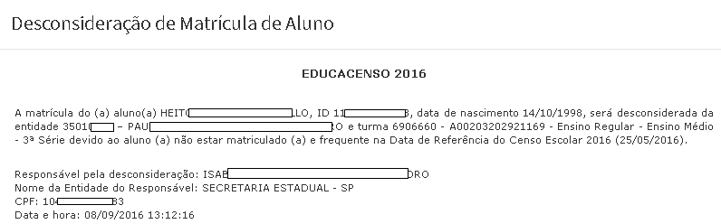

Educacenso - Módulo de Confirmação de Matrícula

Slide 6
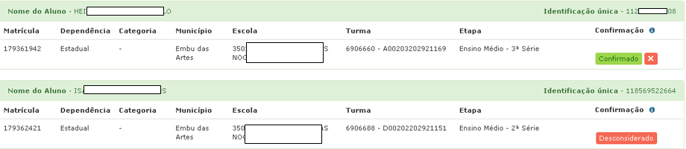
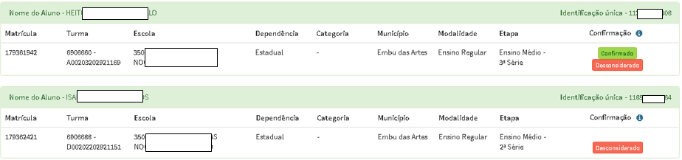

Educacenso - Módulo de Confirmação de Matrícula
Matrícula confirmada por engano poderá ser desconsiderada posteriormente.
Matrícula desconsiderada não poderá ser confirmada
No resumo final a matrícula confirmada e depois desconsiderada apresentará os 02 status

